Slide 1

Подобрения на Compton-TDCR система за приложение в радионуклидната метрология
Владислав Тодоров Тодоров
Научен ръководител: доц. д-р Красимир Митев
Софийски университет „Св. Климент Охридски“
Физически факултет

Slide 2
Разработване на Compton-TDCR спектрометър за охарактеризиране на течносцинтилационни коктейли

Slide 3
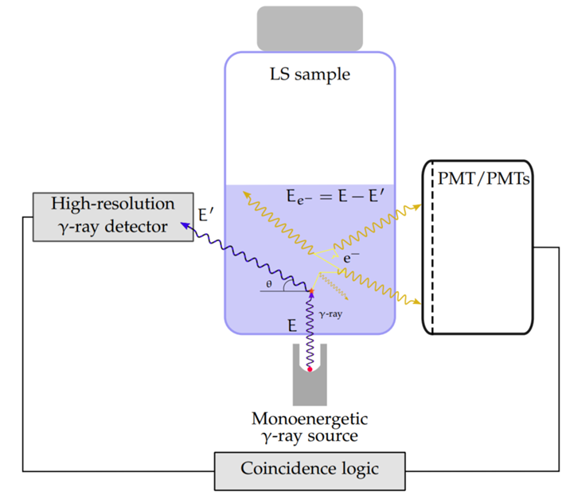
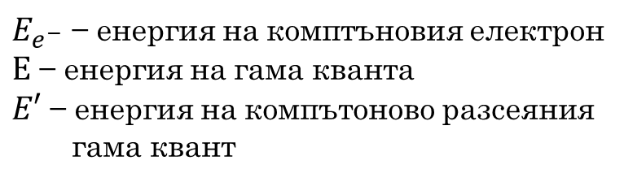

Принцип на метода
Гама-квант се разсейва чрез Комптънов ефект в сцинтилатора
Енергията на разсеяния фотон се измерва с nHPGe
$$E_{e^{−}}=E−E′$$
$E_{e^{−}}$ ̶ енергия на комптъновия електрон
$Е$ ̶ енергия на гама кванта
$E′$ ̶ енергия на компътоново разсеяния гама квант
→ Изследваме светлинния отклик при известна енергия на електрона
3 / 22
Атестационен семинар, 4 юни 2026, Владислав Тодоров

Slide 4
Цели
Създаване на Compton-TDCR спектрометър в СУ
Валидиране на TDCR брояча на новата система и сравнение с други TDCR броячи налични в лаборатория по Метрология на йонизиращите лъчения
Оптимизиране на параметрите за формиране на импулси от използвания n-тип планарен германиев детектор за получаване на най-добра разделителна способност по енергии в гама-канала.
Създаване на МК симулация за изследване на колимирането на източника и спектъра получен в германиевия детектор от разсеяните гама-кванти
Изследване на светлинния отклик на течносцинтилационни коктейли
Успяхме да намалим времето за набор на данни 8 пъти
Успяхме да оценим отклика на още 3 комбинации сцинтилатор-радионуклид
4 / 22
Атестационен семинар, 4 юни 2026, Владислав Тодоров

Slide 5
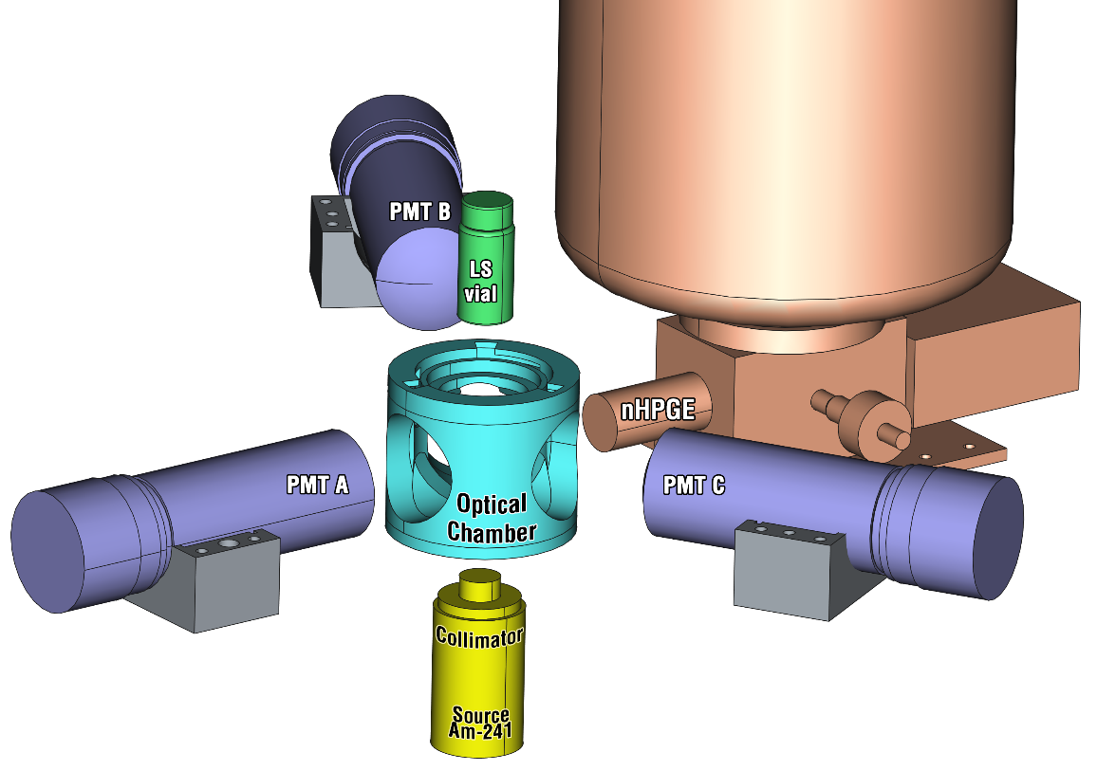
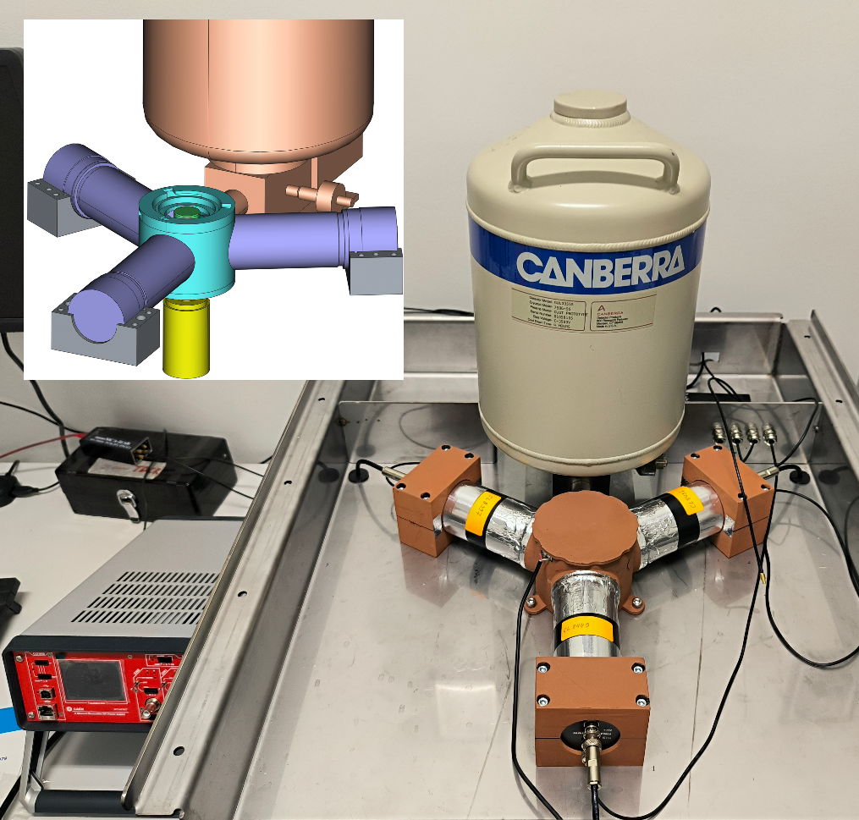
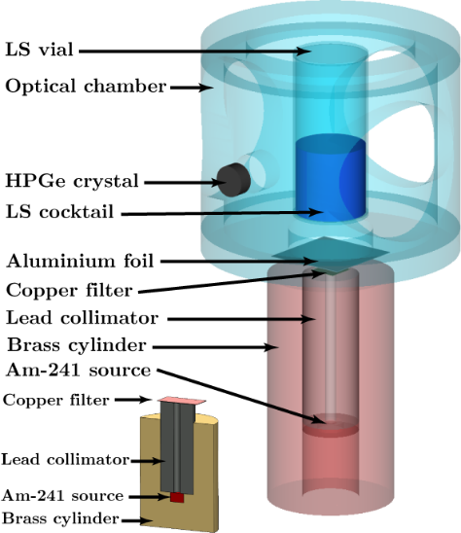
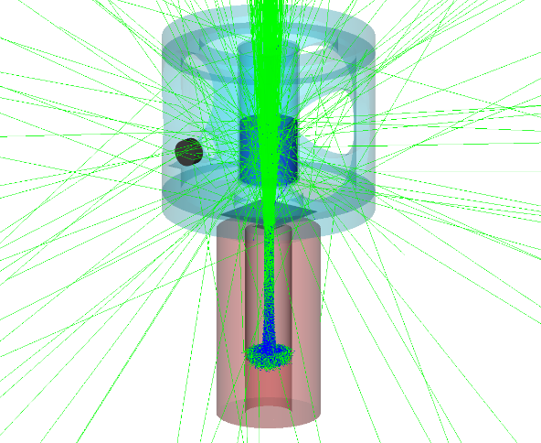
Compton-TDCR система
Специални благодарности на Симеон Иванов за колиматора и симулациите!
5 / 22
Атестационен семинар, 4 юни 2026, Владислав Тодоров

Slide 6
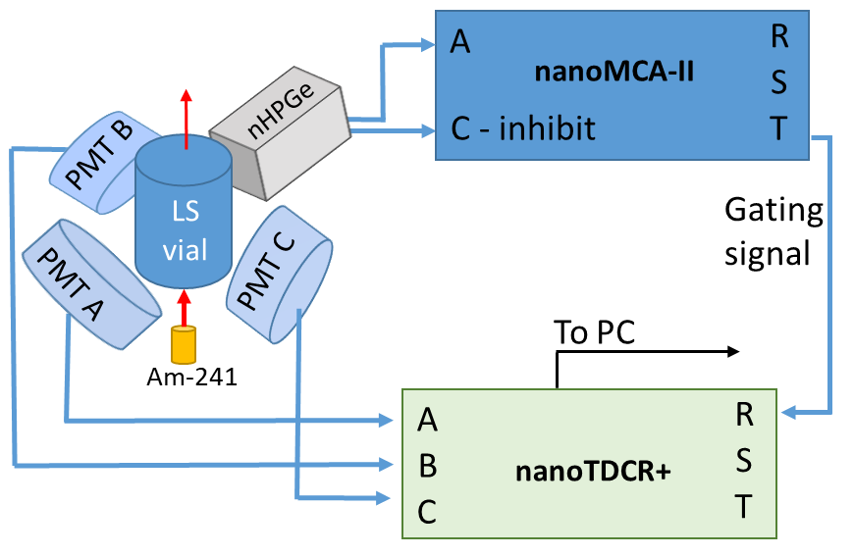
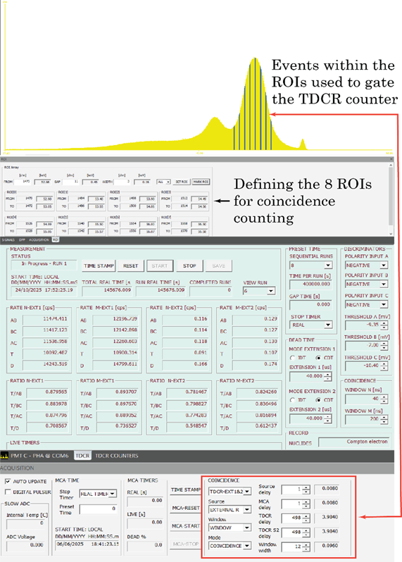

Ъпгрейд наCompton-TDCR система
6 / 22
Атестационен семинар, 4 юни 2026, Владислав Тодоров

Slide 7
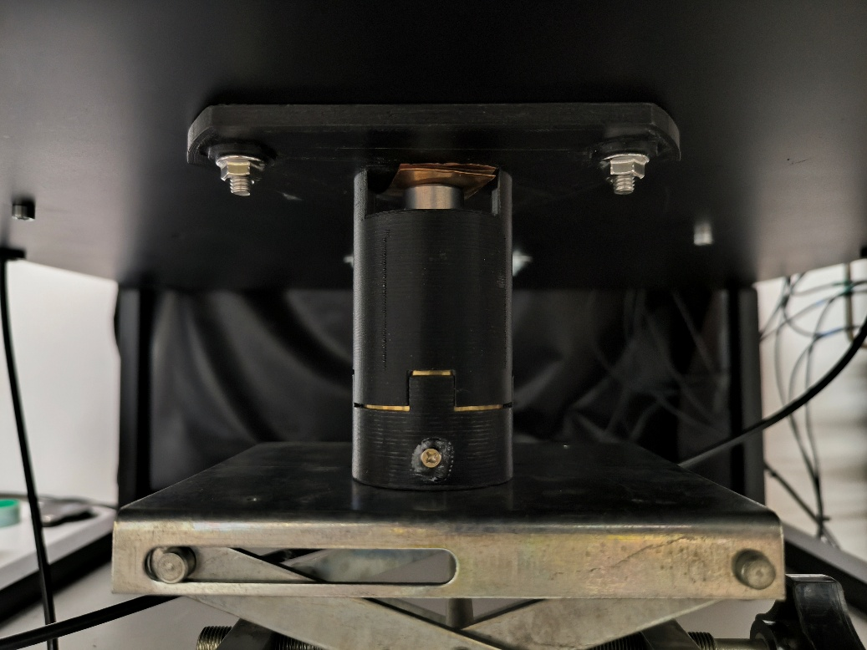
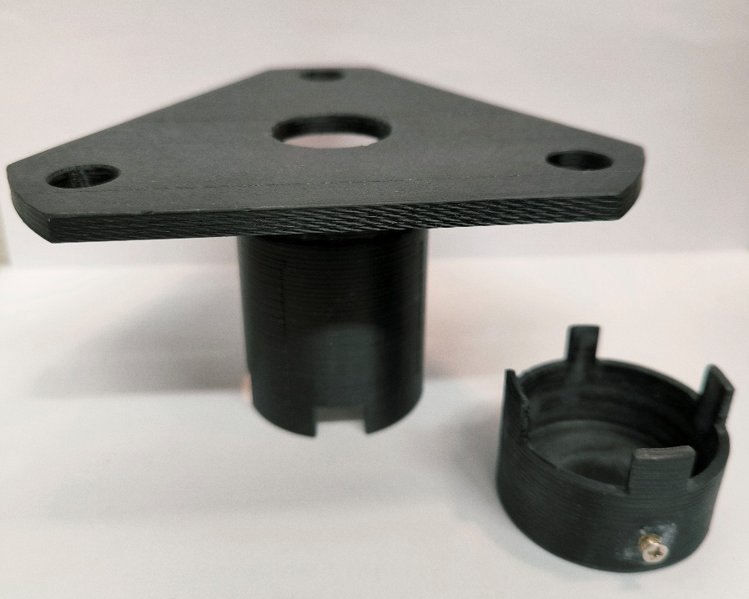
Ъпгрейд наCompton-TDCR система
7 / 22
Атестационен семинар, 4 юни 2026, Владислав Тодоров

Slide 8
Резултати получени с
Compton-TDCR спектрометъра

Slide 9
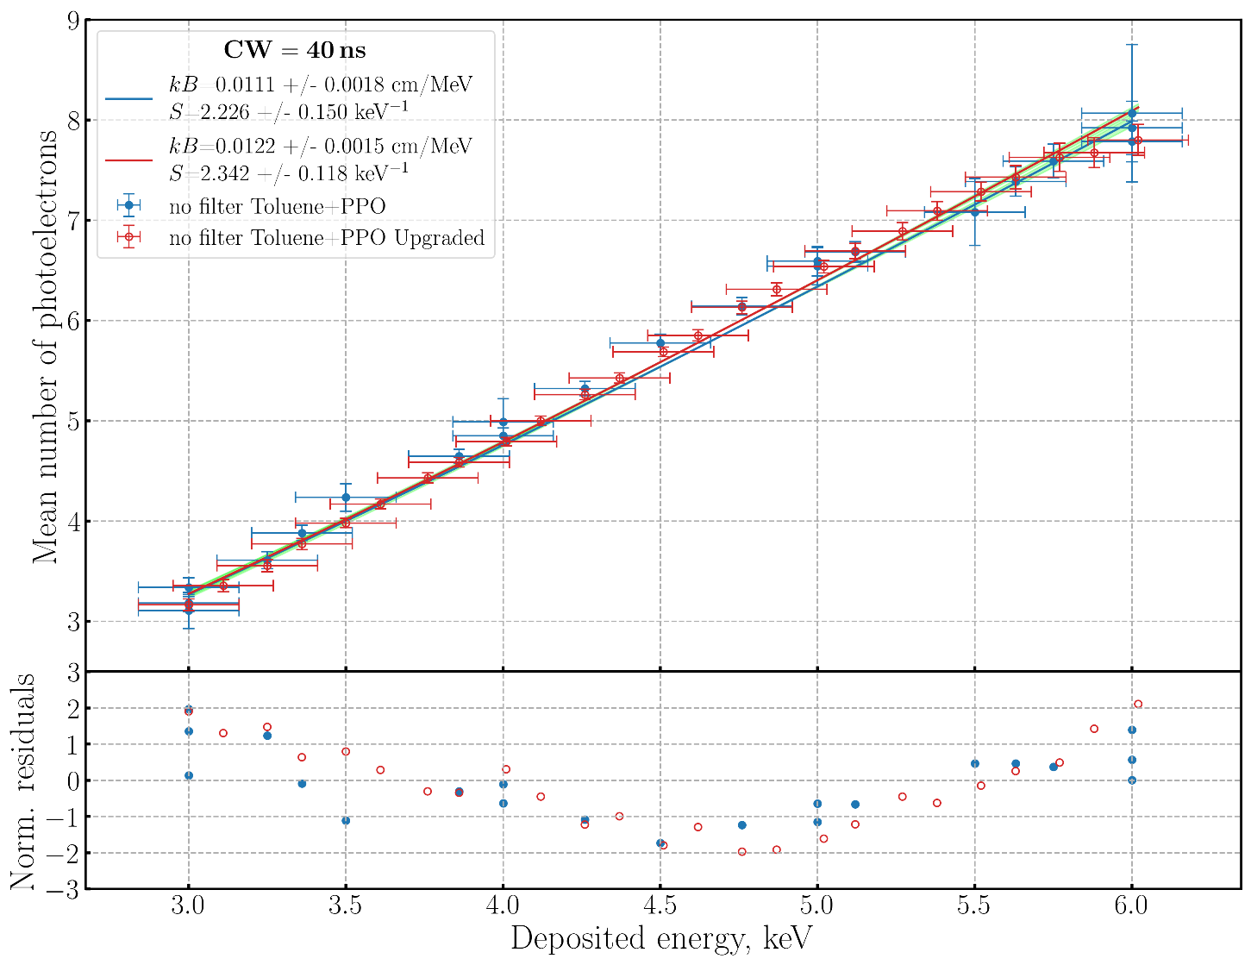
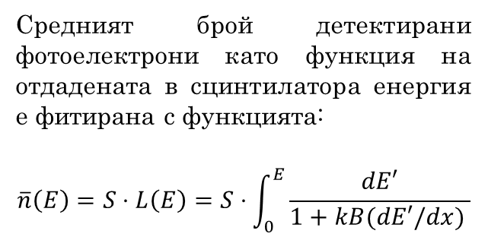

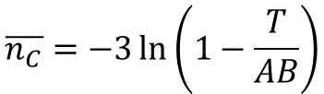

Изследване на светлинния отклик след ъпгрейда
Toluene + PPO (³H)
Средният брой детектирани фотоелектрони като функция на отдадената в сцинтилатора енергия е фитирана с функцията:
$$\overline{n}\left(E\right)=S⋅L\left(E\right)=S⋅\int_{0}^{E}{\frac{dE′}{1+kB(dE′/dx) }}$$
$$\frac{T}{AB}=\frac{ε_{T}}{ε_{AB}}=\left(1−\exp\left(\frac{\overline{n_{C}}}{3}\right)\right)$$
$$\overline{n_{C}}=−3\ln\left(1−\frac{T}{AB}\right)$$
$$\overline{n}=\overline{n_{A}}+ \overline{n_{B}}+ \overline{n_{C}}$$
9/ 22
Атестационен семинар, 4 юни 2026, Владислав Тодоров

Slide 10
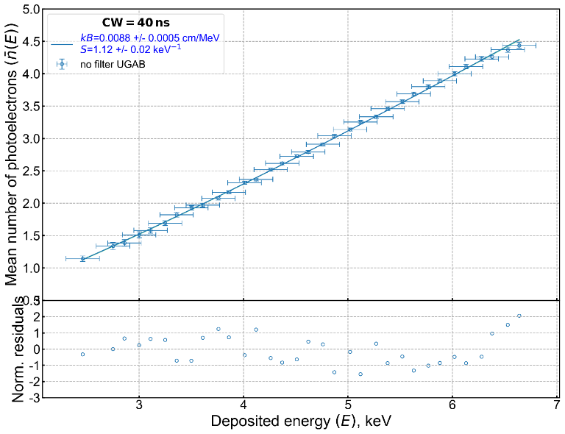
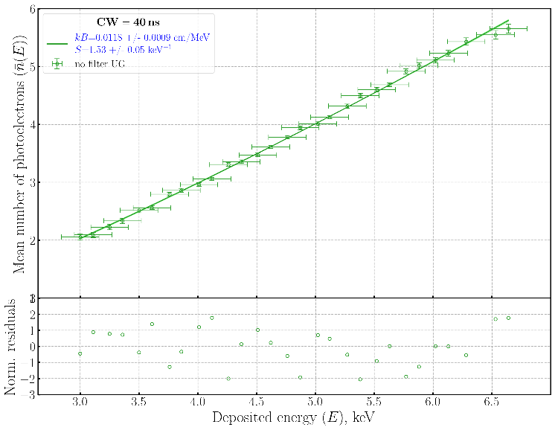
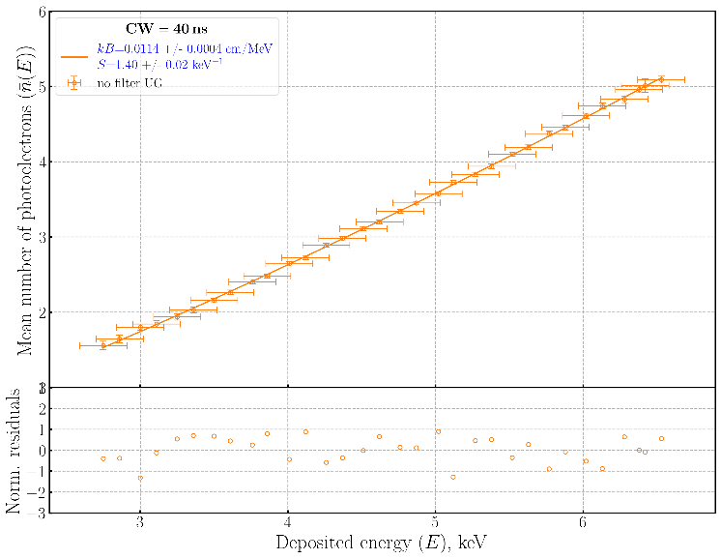
Изследване на светлинния отклик
Сцинтилатор | kB eff. variation, cm/MeV | kB Compton, cm/MeV
Toluene + PPO (³H) | 0.0122(4) | 0.0122(15)
Ultima Gold AB (¹⁴C) | 0.0080(6) | 0.0087(6)
Ultima Gold (⁶³Ni) | 0.0105(5) | 0.0118(9)
Ultima Gold (⁵⁵Fe) | 0.01 | 0.0111(4)
→ Много добро съгласуване между Compton-TDCR и измерванията при промяна на ефективността
10 / 22
Атестационен семинар, 4 юни 2026, Владислав Тодоров

Slide 11
Използване на TDCR системите в СУ за контрол на сертифицирани радиоактивни разтвори

Slide 12
Мотивация
Течни радиоактивни източници изготвени от стандартизирани референтни материали (СРМ) намират широко приложение в научните изследвания, нуклеарната медицина, индустриални приложения и в обучението
При съхранението им за дълги периоди, такива източници могат да претърпят химическо разграждане, да се изпарят или да се отложат по стените на контейнерите, в които се съхраняват, което да доведе до разлика концентрацията на активността спрямо сертифицираната стойност
Необходим е периодичен контрол на източниците, за да се осигури тяхната надеждност
12 / 22
Атестационен семинар, 4 юни 2026, Владислав Тодоров

Slide 13
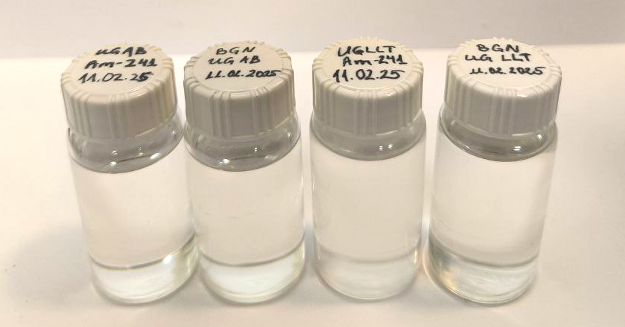
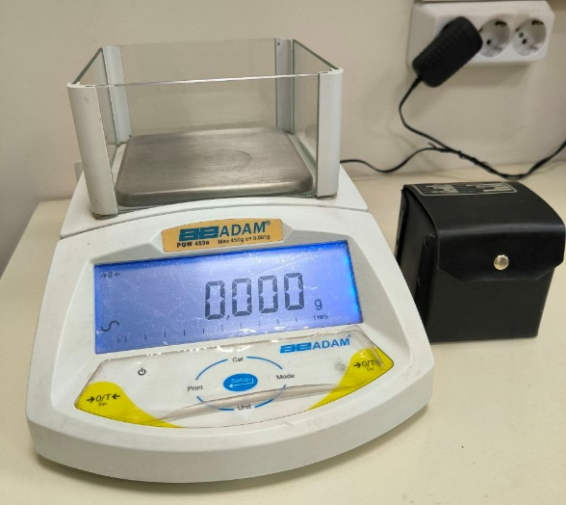
Подготовка на източници
Разтвор на ²⁴¹Am в 1 M HCl
20 mL стъклени шишенца с алуминиево фолио на капачките
~20 mL LS коктейл
Нуклид/ Коктейл | m_{total}, g | m_{H2O}, g | m_{solution}, g | Std. rel. unc. (m_{solution}), %
Am-241 + UG AB | 34.336 | – | 0.493 | 2.9
Blanc + UG AB | 34.488 | – | 0.511 | 2.8
Am-241 + UG LLT | 35.511 | 0.198 | 0.508 | 2.8
Blanc + UG LLT | 35.419 | 0.201 | 0.495 | 2.9
Adam Equipment PGW 453
13/ 22
Атестационен семинар, 4 юни 2026, Владислав Тодоров

Slide 14
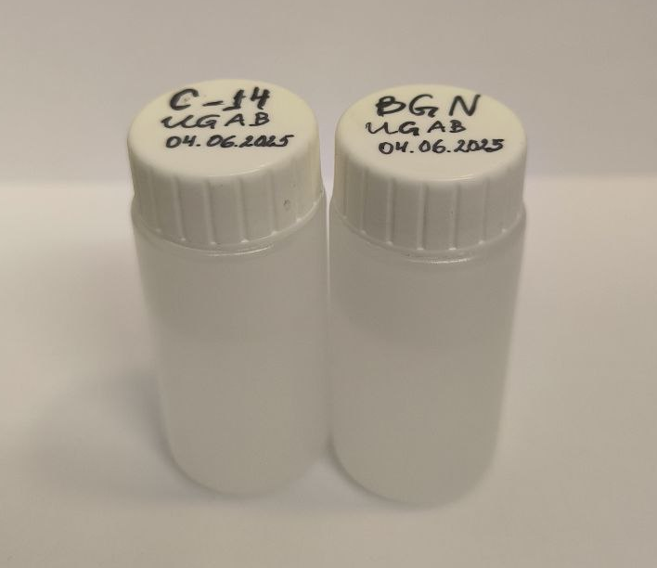
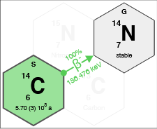
Подготовка на източници
Разтвор на¹⁴C (бензоена киселина) в ацетон
20 mL полиетиленови шишенца с пластмасови капачки
~15 mL LS коктейл
Нуклид/ Коктейл | m_{total}, g | m_{solution}, g | Std. rel. unc. (m_{solution}), %
C-14 + UG AB | 23.262 | 0.824 | 1.6
Blanc + UG AB | 23.268 | 0.857 | 1.6
14 / 22
Атестационен семинар, 4 юни 2026, Владислав Тодоров

Slide 15
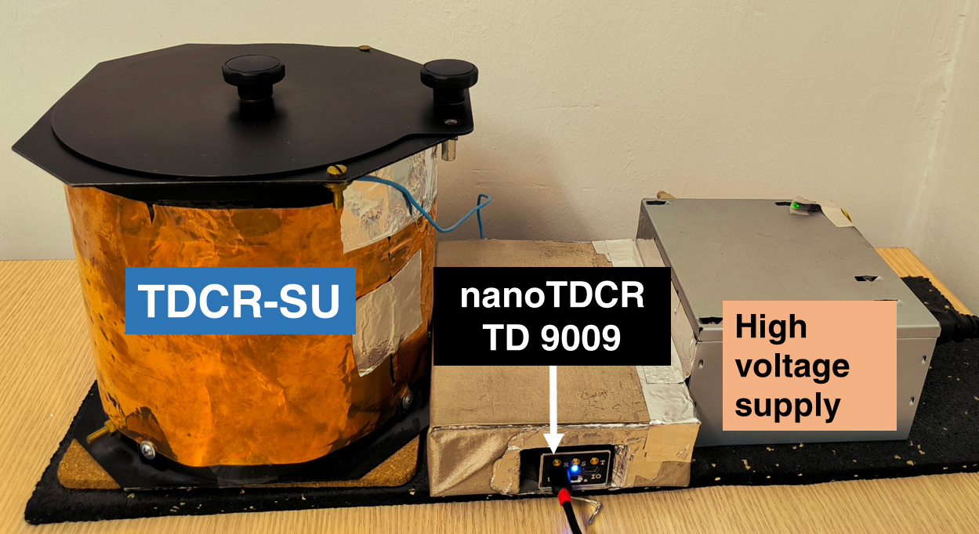
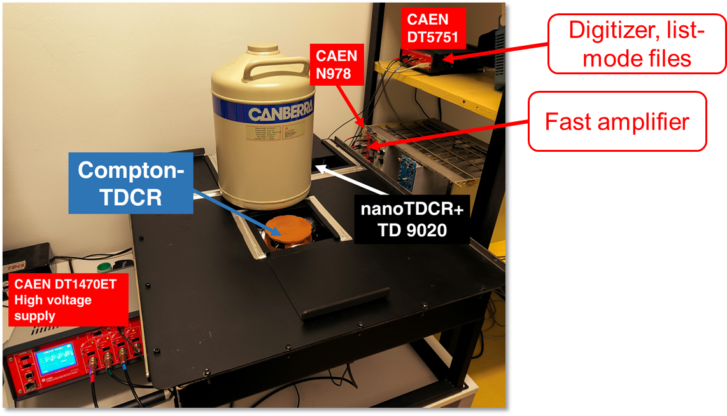
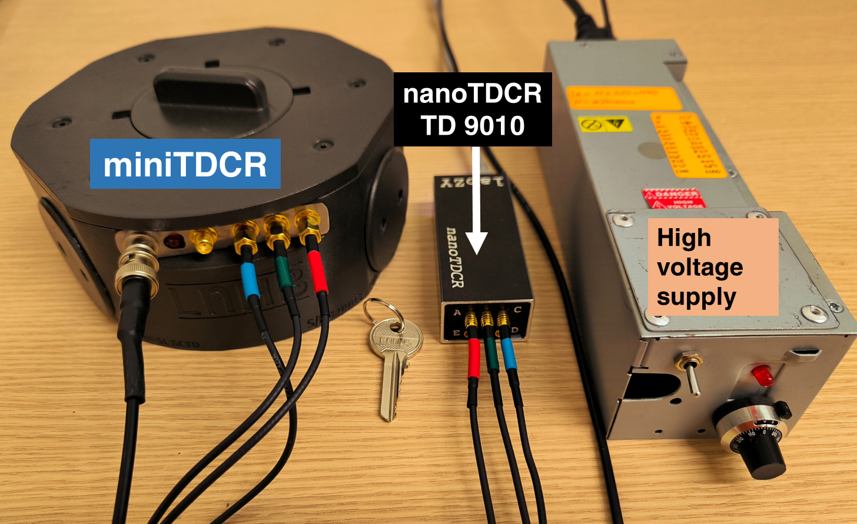
Системи използвани за измерванията
15 / 22
Атестационен семинар, 4 юни 2026, Владислав Тодоров

Slide 16
Резултати
Активност на разтвор ²⁴¹Am оценена от TDCR измерванията
²⁴¹Am в UG AB
²⁴¹Am в UG LLT
 | TDCR-SU | miniTDCR
A, Bq | 1258.3 | 1258.8
u_{A,} Bq | 5.0 | 5.0
Std. rel. unc. A | 0.4% | 0.4%
A, Bq | 1258.6
u_{A,} Bq | 5.0
Std. rel. unc. A | 0.4%
 | TDCR-SU | miniTDCR
A, Bq | 1255.3 | 1254.9
u_{A,} Bq | 5.0 | 5.0
Std. rel. unc. A | 0.4% | 0.4%
A, Bq | 1255.1
u_{A,} Bq | 5.0
Std. rel. unc. A | 0.4%
TDCR-SU и miniTDCR се съгласуват в рамките на неопределеностите
16 / 22
Атестационен семинар, 4 юни 2026, Владислав Тодоров

Slide 17
Резултати
Активност и масова активност на разтвор ²⁴¹Am
 | ²⁴¹Am + UG AB | ²⁴¹Am + UG LLT | Метод на изготвяне
A, Bq | 1258.6 | 1255.1
u_{A,}Bq | 5.0 | 5.0
Std. rel. unc. A | 0.4% | 0.4%
A_{m}, Bq/g | 2512 |  | 2478
A_{m}, Bq | 75 |  | 74
Std. rel. unc. A_{m} | 3% |  | 3%ª
a. Неопределеност от сертификата неразредения източник.
17 / 22
Атестационен семинар, 4 юни 2026, Владислав Тодоров

Slide 18
Резултати
Активност и масова активност на разтвор ¹⁴C
 | C-14 in UG AB |  | Метод на изготвяне
Анализатор | nanoTDCR+ | CAEN DT5751
A, Bq | 2428.6 | 2428.0
u_{A,}Bq | 3.6 | 3.6
Std. rel. unc. A | 0.15% | 0.15%
A_{m}, Bq/g | 2947 |  | 2988
A_{m}, Bq | 47 |  | 90
Std. rel. unc. A_{m} | 1.6% |  | 3%ª
a. Неопределеност от сертификата неразредения източник.
Определената по TDCR метода масова активност се съгласува с тази оценена от метода на изготвяне
18 / 22
Атестационен семинар, 4 юни 2026, Владислав Тодоров

Slide 19
Статии и представяния по дисертацията за Ⅲ година
Статии по темата на дисертацията за Ⅲ година:
V. Todorov*, S. Georgiev, P. Kovacheva, and K. Mitev, “Use of TDCR systems at Sofia University for control of certified radioactive solutions” 2025 XXXV International Scientific Symposium Metrology and Metrology Assurance (MMA). IEEE, DOI: 10.1109/MMA67107.2025.11311306
Представяния на резултатите за Ⅲ година:
V. Todorov*, S. Georgiev, P. Kovacheva, and K. Mitev, “Use of TDCR systems at Sofia University for control of certified radioactive solutions” 2025 XXXV International Scientific Symposium Metrology and Metrology Assurance (MMA)
V. T. Todorov, K. K. Mitev*, P. Cassette and V. T. Jordanov, "Development of a Compton-TDCR System to Study the Response of Liquid Scintillators," 2025 IEEE Nuclear Science Symposium (NSS), Medical Imaging Conference (MIC) and Room Temperature Semiconductor Detector Conference (RTSD), Yokohama, Japan, 2025, pp. 1-1, doi: 10.1109/NSS/MIC/RTSD57106.2025.11287974.
19 / 22
Атестационен семинар, 4 юни 2026, Владислав Тодоров

Slide 20
Представяния по дисертацията за Ⅰ и Ⅱ година
Представяния на резултатите за Ⅱ година:
V. Todorov, P. Cassette, V. Jordanov, S. Ivanov, H. Stoycheva, S. Georgiev, B. Sabot, K. Mitev, ‘Design of a new Compton-TDCR spectrometer at Sofia University for the characterization of Liquid Scintillation cocktails’, 24th International Committee for Radionuclide Metrology (ICRM2025), 19-23 May, 2025
V. Todorov, P. Cassette, S. Georgiev, H. Stoycheva, R. Vasileva, K. Mitev, ‘Application of TDCR counting for primary standardization of radon-in-water samples’, 2024 XXXIV International Scientific Symposium Metrology and Metrology Assurance (MMA)
Представяния на резултатите за Ⅰ година:
V. Todorov, P. Cassette, S. Georgiev, B. Sabot, K. Mitev, ‘Development of an automated system for the characterization of the homogeneity of the photocathodes of photomultiplier tubes’, ICRM Liquid Scintillation Counting Working Group, 10-11 April, 2024
V. Todorov, P. Cassette, S. Georgiev, B. Sabot, K. Mitev, ‘Automated System for Assessing PMT Photocathode Non-Uniformity’, International Conference on Advances in Liquid Scintillation Spectrometry (LSC2024), 15-17 April, 2024
20 / 22
Атестационен семинар, 4 юни 2026, Владислав Тодоров

Slide 21
Статии по дисертацията
V. Todorov*, P. Cassette, V. Jordanov, S. Ivanov, H. Stoycheva, S. Georgiev, B. Sabot, K. Mitev, ‘Design of a new Compton-TDCR spectrometer at Sofia University for the characterization of Liquid Scintillation cocktails’, Applied Radiation and Isotopes, DOI: 10.1016/j.apradiso.2025.112194
V. Todorov*, P. Cassette, S. Georgiev, B. Sabot, and K. Mitev, “Automatic system for testing PMT photocathode homogeneity” J Radioanal Nucl Chem, Mar. 2025. DOI: 10.1007/s10967-025-10028-y
V. Todorov, K. Mitev*, P. Cassette, and B. Sabot, “Investigation of the possible effect of the accidental coincidences correction on the determination of kB value by efficiency variation with grey filters” J Radioanal Nucl Chem, May 2025 DOI: 10.1007/s10967-025-10173-4
V. Todorov, S. Georgiev, M. Hamel, Ch. Dutsov, B. Sabot, I. Dimitrova, K. Mitev*, ‘Evaluation of radon absorption and detection properties of a plastic scintillator developed for PSD measurements’, Measurement, vol. 231. Elsevier BV, p. 114554, May 2024. DOI: 10.1016/j.measurement.2024.114554
P. Cassette*, V. Todorov, B. Sabot, S. Georgiev, and K. Mitev, “Uncertainties in TDCR measurement revisited: Contribution of optical effects”, Applied Radiation and Isotopes, vol. 201. Elsevier BV, p. 110992, Nov. 2023. DOI: 10.1016/j.apradiso.2023.110992.
K. Mitev*, V. Todorov, P. Cassette, B. Sabot, ‘MCLTDCR: A Monte Carlo Code for Generation of List Mode TDCR files’ , Applied Radiation and Isotopes, DOI: 10.1016/j.apradiso.2025.112094
V. Todorov*, P. Cassette, S. Georgiev, H. Stoycheva, R. Vasileva, and K. Mitev, “Application of TDCR Counting for Primary Standardization of Radon-in-Water Samples” 2024 XXXIV International Scientific Symposium Metrology and Metrology Assurance (MMA). IEEE, DOI: 10.1109/MMA62616.2024.10817679
V. Todorov*, S. Georgiev, P. Kovacheva, and K. Mitev, “Use of TDCR systems at Sofia University for control of certified radioactive solutions” 2025 XXXV International Scientific Symposium Metrology and Metrology Assurance (MMA). IEEE, DOI: 10.1109/MMA67107.2025.11311306
22 / 22
21/ 22
Атестационен семинар, 4 юни 2026, Владислав Тодоров

Slide 22
Благодаря за вниманието!

